Slide 1
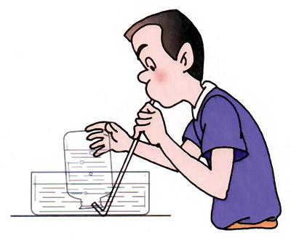
课题2 化学是一门以实验为基础的科学
（第2课时）
广州市海珠区中大附中—邓作逵老师

Slide 2
课题2 化学是一门以实验为基础的科学
（第2课时）
二、对人体吸入的空气和呼出的气体的探究
1、探究准备：阅读有关资料
，了解呼吸的作用
① 二氧化碳（CO₂）可以使澄清石灰水变浑浊，白色
浑浊越多，说明二氧化碳（CO₂）气体含量越多。
② 氧气（O₂）可以使带火星的木条复燃，木条燃烧越旺，
说明氧气（O₂）含量越多。
③ 二氧化碳（CO₂）可以使燃着的木条熄灭。
④空气主要是由氮气（N₂）和氧气（O₂）组成的，还含
有少量的二氧化碳（CO₂）和水蒸气（H₂O）等

Slide 3
【补充实验】
观察木条在O₂ 和CO₂ 中的燃烧。学习鉴别两种气体的方法。
 | O₂ | CO₂
1、燃着的木条
2、带火星的木条
3、澄清石灰水
木条燃烧更旺盛
燃着的木条熄灭
木条复燃
没有明显变化
没有明显变化
澄清石灰水变浑浊

Slide 4
二、对人体吸入的空气和呼出的气体的探究
1、探究准备：阅读有关资料
2、提出问题：
我们吸入的空气和呼出的气体有什么不同？
3、进行猜想：（根据已有知识或查找资料学到的知识）
A、两者的二氧化碳含量不同
B、两者的氧气含量不同
C、两者的水蒸气含量不同
D、……
4、实验设计
5、实验探究
6、实验分析和结论

Slide 5

二、对人体吸入的空气和呼出的气体的探究
实验准备：收集两瓶呼出的气体和两瓶空气
方法：将集气瓶分别盛满水，用玻璃片先盖住瓶口的一小部分，
然后推动玻璃片将瓶口全部盖住，把盛满水的瓶子连同
玻璃片一起倒立在事先装有水的水槽里，如图所示。
注意：集气瓶里不要有气泡，如果有气泡，
就要重新操作，直至没有气泡为止。

Slide 6
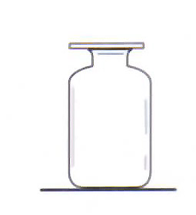
二、对人体吸入的空气和呼出的气体的探究
收集呼出气体的方法：将饮料管小心地插入集气瓶内，并向集气瓶内缓缓吹气，如图所示（注意：换气时不要倒吸集气瓶内的水；吹气时要用一只手扶住集气瓶，以免翻倒），直到集气瓶内充满呼出的气体。当集气瓶里充满呼出的气体时，在水下
立即用玻璃片将集气瓶的瓶口盖住，然
后取出集气瓶正放
在实验桌上。

Slide 7
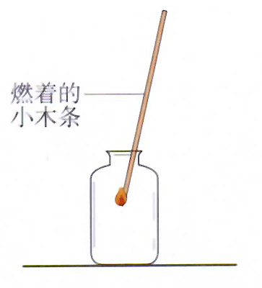
二、对人体吸入的空气和呼出的气体的探究
【探究一】探究两气体中O₂含量的多少
（对比思维）
步骤：将燃着的小木条分别插入装有空气和呼出的气体的
集气瓶中。
燃着的小木条在装有空气的集气瓶中继续燃烧，而在装有呼出的气体的集气瓶中熄灭。
现象
结论
人体吸入的空气中的O₂含量比呼出的气体中的O₂含量多。

Slide 8
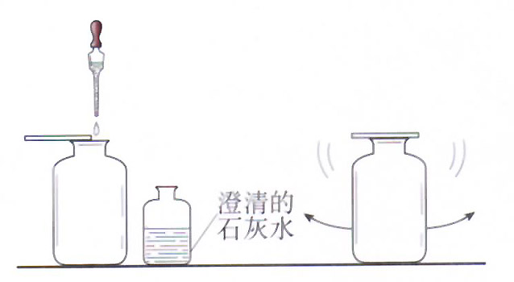
二、对人体吸入的空气和呼出的气体的探究
【探究二】探究两气体中CO₂含量的多少
步骤：分别向装有空气和装有呼出的气体的集气瓶中各滴
入相同滴数的澄清石灰水，振荡。

Slide 9
二、对人体吸入的空气和呼出的气体的探究
【探究二】探究两气体中CO₂含量的多少
现象
结论
装有空气的集气瓶中的澄清石灰水没有变浑浊，
而装有呼出气体的集气瓶中的澄清石灰水变浑浊。
人体吸入的空气中的CO₂含量比呼出的气体中的CO₂含
量少。

Slide 10
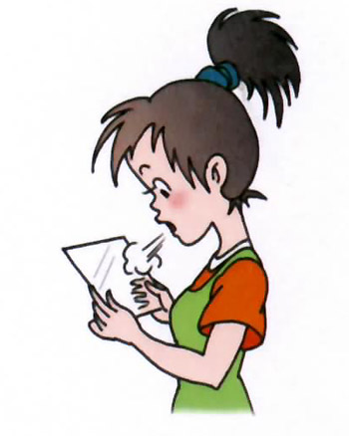
二、对人体吸入的空气和呼出的气体的探究
【探究三】探究两气体中水蒸气（H₂O）含量的多少
步骤：取两块干而冷的玻璃片，对着其中一块哈气，
另一块放在桌面上（空气中） 。
现象
结论
对着哈气的玻璃片上有白雾出现，而放在桌面上（或空气中）的玻璃片上没有明显现象。
人体吸入的空气中的水蒸气含量比呼出的气体中的水蒸气含量少。

Slide 11
二、对人体吸入的空气和呼出的气体的探究
【小结】
 | 吸入的空气 | 呼出的气体
CO₂
O₂
H₂O
少
多
多
少
少
多

Slide 12
探究（或实验）报考
姓名_________合作者________班级_____日期______
探究（或实验）名称________________________________
探究（或实验）目的________________________________
用品（或仪器、药品等）____________________________
作
业
：
书
写
实
验
报
告
步骤和方法 | 现象 | 分析
结论：____________________________________________
__________________________________________________
问题和建议________________________________________

Slide 13
三、实验报告的书写
1、必备要素：
（1）实验者、合作者、实验时间
（2）实验名称、实验目的
（3）仪器与药品
（4）以表格方式呈现实验过程
表格(实验步骤—现象—分析---结论)
（5）问题和建议（发散性想法）

Slide 14
三、实验报告的书写
2、文字表述
（1）区别现象与结论
现象：感官到的，一般要说清楚：时间地点物质怎么样
结论：回答提出的问题
如：镁条燃烧
现象：镁条在空气中剧烈燃烧，发出耀眼白光，放出
大量的热，生成一种白色固体。
结论：镁条燃烧生成白色的氧化镁固体
（2）对比实验要求在同一状况下进行
如要清楚描述两研究对象的用量一致、所加的试剂的
用量一致，操作一致，且要具备对比思维等。

Slide 15
【练习】
1 ： 实验室配制的一瓶澄清石灰水，敞口放置一段时间后，
发现液面上有一层白膜出现，说明空气中含有什么气体。
2 ： 现有三瓶气体，它们分别为空气、二氧化碳和氧气中的
一种，用简单的方法来鉴别。
分别用一根燃着的小木条伸入瓶中，如果使小木条燃烧
更旺的是氧气，使小木条熄灭的是二氧化碳，使小木条
继续燃烧，而没有明显变化的是空气。

Slide 16
3 ： 为了要控制室内空气中氧气的含量，现需要对初三（*）班
室内的空气取样检验，请你设计出最简单的方法，取出室
内空气样品.供选用的实验用品有：烧杯、集气瓶、水槽、
漏斗、量筒、橡皮管、玻璃片、水。
用一集气瓶在初三（*）班室外装满水，盖好玻璃片，然后
拿初三（*）班，将瓶中的水倒掉，再盖好玻璃片拿到实验
室即可。

